Slide 1

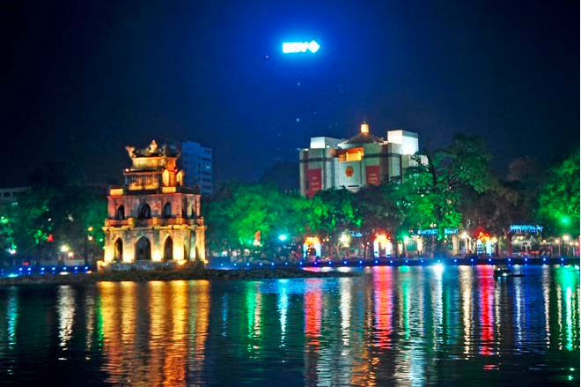
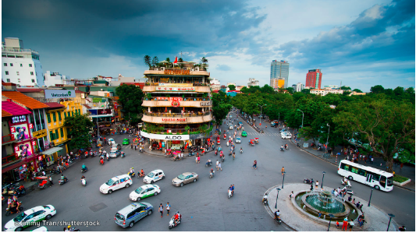
ハノイ首都
ハノイはベトナムの首都で、100 年ほどの歴史がある建築物や東南アジア、中国、フランスの影響を受けた豊かな文化で知られています。中心部にある旧市街は、狭い道が入り組んだ一角ですが、古くから同業組合ごとに区分され.
名前に商品名の付いた通りもあります。それから、家庭用品の店や屋台が出るドンスアン市場があります。小さな寺院も多く、そのひとつ、白馬最霊時祠には伝説の馬が祀られています。

Slide 2
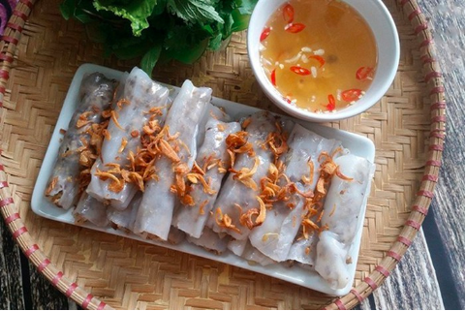
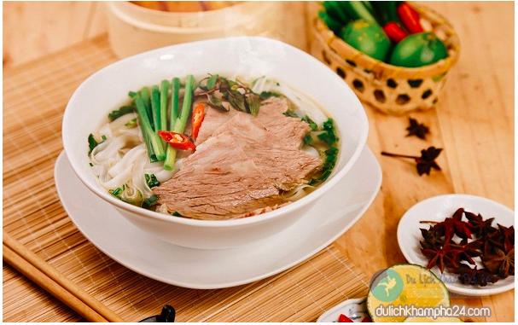
ハノイの料理
フォーは、ベトナムの3つの地域すべてにある料理です。 牛肉スープ（または鶏肉）の甘さが、シナモン、スターアニス、タマネギ、生、などのハーブと組み合わさることで、多くの人が初めてこの料理に恋をするようになります
しかし、最も人気のあるフォーはまだ北にあります。 中部地方では、フエのビーフヌードルスープまたはホイアンパンが最もよく見られます。一方、南部の人々は、仕事に行く前に麺、砕いたご飯、またはパンを食べてコーヒーを飲むことを好む。
丸くて柔らかく、甘みのある米粉のローリングケーキ、中身、揚げたタマネギの香り豊かな味は、
多くのベトナム人がロールからの豊かでエレガントな風味のために選択するスナックです。 他の料理で見つけることができます。

Slide 3
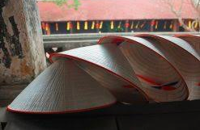
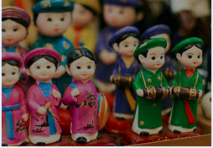
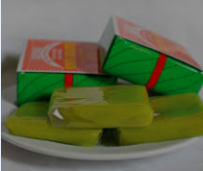
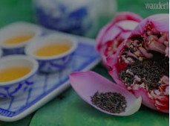
お土産
ノンラ-観光大使は、ベトナムの女性の美しさを称えるのに不可欠な部分でもあります。ロングドレス-ノンラは、穏やかで繊細なベトナム人女性の標準的なイメージになっています。ロングドレスが女の子のエレガントな美しさ、優雅さと優雅さを高めている場合、ノンラは女の子に隠された美しさ、タイトではるかに魅力的なものをもたらします。
ベトナムの豊かな文化を学ぶために、外国人はそれらの衣装について学ぶのが大好きです...そしてドレスとノンラをかぶった人形の素敵な小さな人形は魅力的な贈り物であり、面白い空想。
蓮茶は、予防と治療の主要な治療薬と考えられています。緑茶と蓮の花から結晶化された蓮茶には、健康に非常に有益な多くの有効成分が含まれています。
緑豆あんは白あん風で、
あんを包むぷるぷるな生地はういろう風なので、
「おやおや、和菓子かな？」という雰囲気たっぷりです。
ところで、パッケージにある「寧源」は、有名なバイン・コム屋さんなんだとか。
「ネイゲン」とは読まず、ベトナムでは「グエン・ニン」なんです

Slide 4
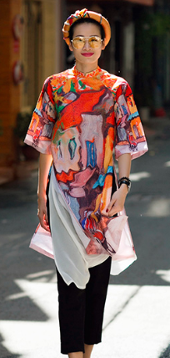
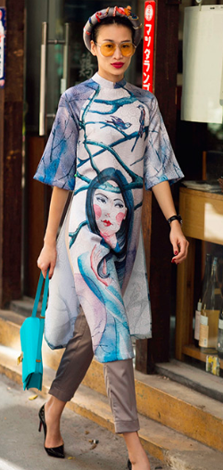
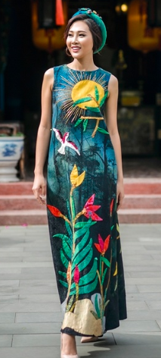
ベトナムのアオザイ
新しいデザイン
伝統的なアオザイの女性の美しさを否定することはできません。このドレスは、休暇中、講堂な​​どで女性が引き続き使用します
現代のファッションリズムに合わせて、ドレスがリニューアルされました。シャツの一部から：襟、袖、トランク、ボタン、またはパンツを合わせて着用

Slide 5
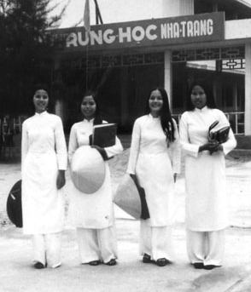
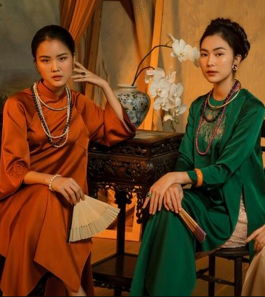
ベトナムのアオザイ
昔のアオザイ
当時の製織技術はまだ初歩的なものだったため、布地は細かく織られていたため、委託シャツは徐々に4ピースのシャツになりました。シャツは背中の後ろの2つの部分で構成され、背中の間でつなぎ合わされ、前の2つの部分は縛られ、深いスカートのあるキャミソールを着て、中央の2つのフラップに落とされます。ボディースーツは、一生懸命働き、機知に富み、面倒な一年中田舎の女性に適しています。

Slide 6
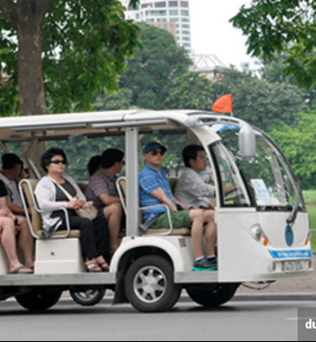
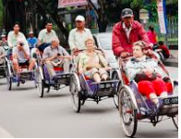
旅行の交通手段
この車両にはドライバーを含む各8席があり、車にはゲストが街の景色を楽しむためのドアがなく、低地にあり、低速で走るため非常に安全です。ボイスオーバースピーカーシステムもあり、ゲストが行く場所について詳しく知ることができます。
ｼｯﾛ旅行は、それがもたらす経験から、外国人旅行者に非常に興味を持っています。したがって、ハノイの旧市街やホアンキエム湖周辺を訪れると、街を探索しているｼｯﾛ観光に座っている外国人観光客のイメージを簡単に捉えることができます。

